Slide 1




Proyecto Raspberry Pi: Reproductor con reconocimiento facial
RAMÓN Iglesias bayo
Cecilia González gonzález

Slide 2

Índice
Introducción: Objetivos y descripción del problema
Solución implementada
Alternativas y decisión tomada
Reconocimiento facial
Reproductor
SenseHat
Estructura de los programas
Resultados
Conclusiones

Slide 3
Introducción: Objetivos y descripción del problema

Slide 4

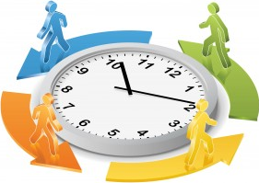
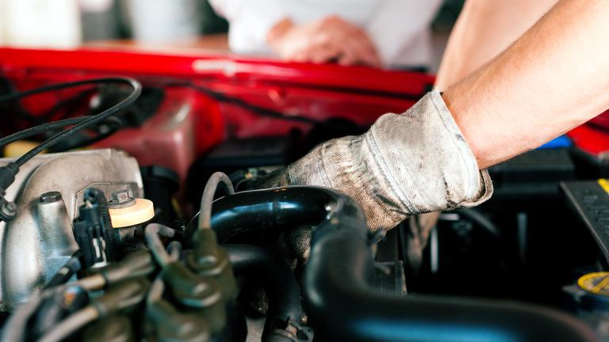
Descripción del problema
Notes:
Como problema hemos observado que a muchos operarios en sus puestos de trabajo les gusta tener música. Esto es un problema en la empresa, ya que la búsqueda de música es una pérdida de tiempo.
Además en trabajos manuales, los operarios tienen que quitarse los EPI para poner las canciones que les gusten.
Por otro lado, en un mismo puesto según el turno podría haber distintos operarios con distintos gustos musicales.

Slide 5

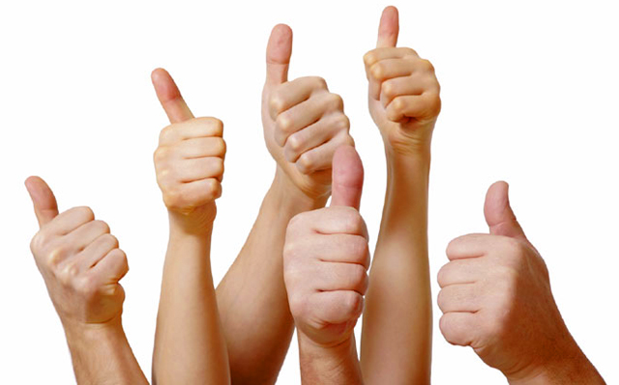
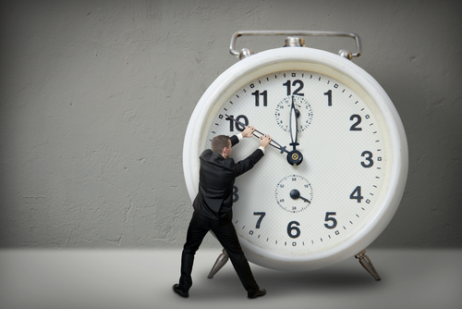
Objetivos
PRODUCTIVIDAD
Motivación
Reducir pérdida de tiempo
Notes:
Por lo tanto el objetivo de este proyecto es reducir las pérdidas de tiempo, a la vez que aumentamos la motivación de los operarios en su puesto de trabajo. Esto implica un aumento de la productividad

Slide 6
Solución Implementada
Notes:
Nuestro proyecto consiste en un reproductor de música con reconocimiento facial. Es decir, primero se hace un reconocimiento facial de la persona usando una cámara (PiCamera). Una vez reconocida la persona, se reproduce una playlist personalizada de radios online o de música (tanto online como local).

Slide 7
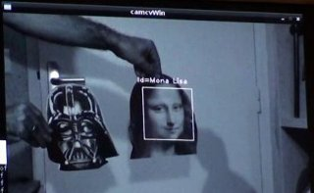
Solución implementada
Reproductor de música IoT con reconocimiento facial.
Radio online
Reproducción de playlists online y locales
Notes:
La solución implementada consiste en un reproductor de música con reconocimiento facial. Es decir, primero se hace un reconocimiento facial de la persona usando una cámara (PiCamera). Una vez reconocida la persona, se reproduce una playlist personalizada de radios online o de música (tanto online como local).

Slide 8


Alternativas
¿Qué reproductor usar?
API sólo permite consultar playlists
La Raspberry no es el reproductor directo
+
ser Premium
Búsqueda Alternativa Libre

Slide 9



Reconocimiento facial
CLASIFICADOR
DATABASE
Script realizado para la toma de imágenes
Uso librerías OpenCV para tratamiento imágenes
Reconocimiento de caras usando un clasificador de imágenes
Base de datos para clasificador
10 imágenes por persona
Script realizado para la toma de imágenes
Notes:
Nuestro programa una base de datos con carpetas en las que se encuentran 10 fotos de cada persona. Cada carpeta es una persona distinta.
También se ha realizado un script para tomar las fotos para crear la base de datos de cada persona.

Slide 10
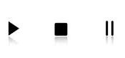

Reproductor
Uso de Music Player Daemon
Cliente
Librería en Python
Servidor
(Music Player Daemon)
Control de reproducción
Consulta de estado del reproductor
(canción actual, artista, etc.)
Notes:
Como reproductor, hemos usado Music Player Daemon, que es un servidor. Con el fin de manejar el servidor, se ha usado una librería en Python (mpd), que se encarga de pedir el consultar el estado del reproductor, así como el control de reproducción.

Slide 11
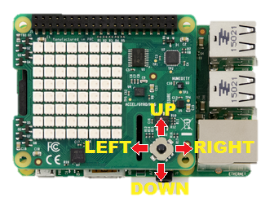
SenseHat
Uso del Joystick para control de reproducción y salida de programa
Muestra nombre de la canción o la radio
Pause/Play
Previous
Next
Stop

Slide 12
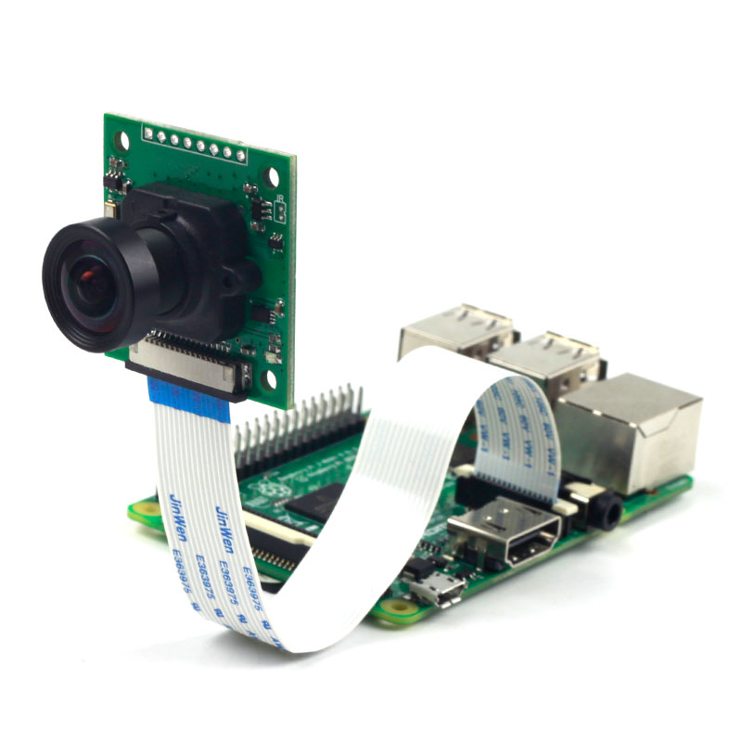
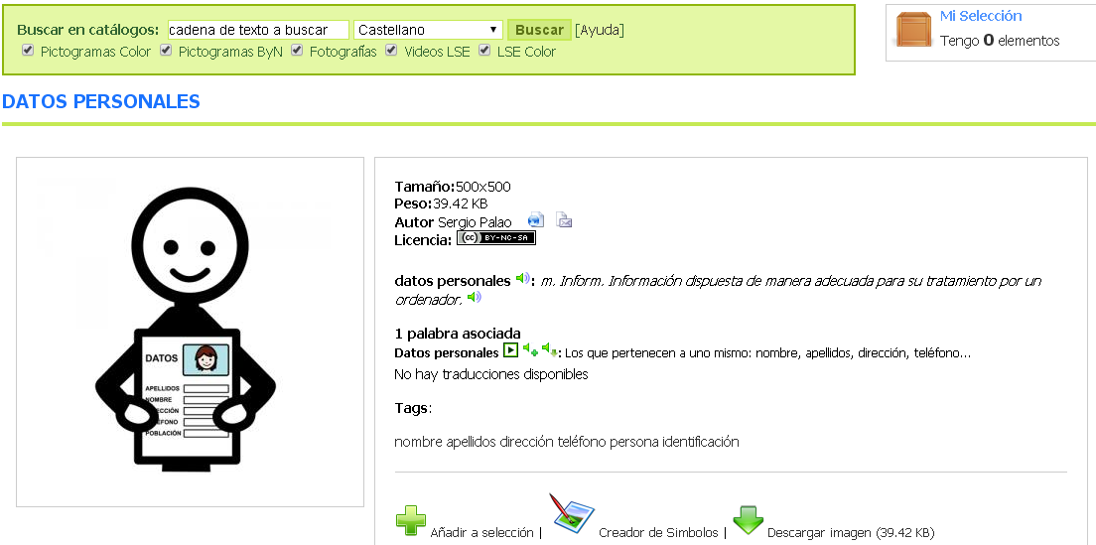
Estructura de programación
Reconocimiento facial
Hilo reproductor
Hilo pantalla
Operario 1
Operario 1
Operario 1
Creación hilo reproductor
Notes:
Este es el programa principal. Este se encarga del reconocimiento de la persona.
Se toman fotos hasta que la cara reconocida sea la misma que las tres fotos anteriores. En este caso, se crea el hilo del reproductor. Una vez este hilo se haya cerrado, se termina el programa.

Slide 13


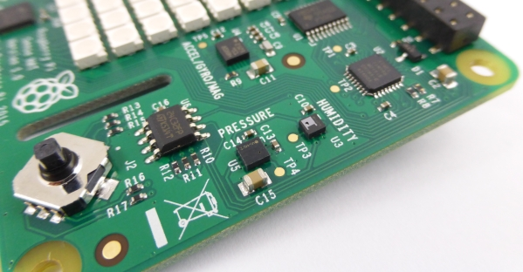
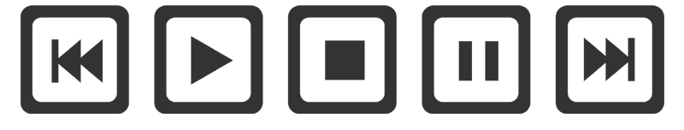
Estructura de programación
Reconocimiento facial
Creación hilo pantalla
Hilo reproductor
Hilo pantalla
Establecer conexión con MPD
Notes:
Este es el hilo reproductor, que se encarga de controlar la reproducción con los botones. Dentro de este, se crea el hilo encargado de actualizar la pantalla, que cada vez que se cambie el estado del reproductor hará aparecer el nombre de la canción.
Como este hilo modifica el estado del reproductor, y el hilo de la pantalla lee el estado de este, se ha usado un mutex de forma que no se pueda cambiar el estado mientras se lee.

Slide 14
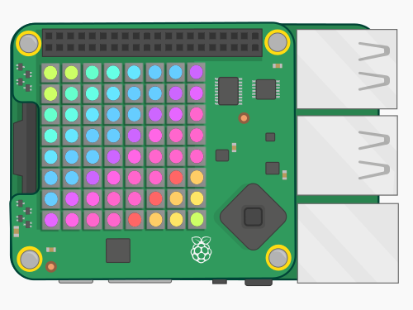
Estructura de programación
Reconocimiento facial
Hilo reproductor
Hilo pantalla
Escritura nombre de la canción por pantalla
Notes:
Este hilo gestiona la pantalla. En la ejecución espera a que se produzca un cambio en el estado, y en ese caso, se encarga de escribir en pantalla.

Slide 15

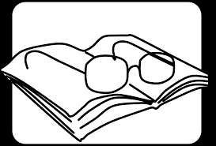

Estructura de programación
Hilo reproductor
Hilo Pantalla
Necesario proteger con un MUTEX
Notes:
Este hilo gestiona la pantalla. En la ejecución espera a que se produzca un cambio en el estado, y en ese caso, se encarga de escribir en pantalla.

Slide 16
Resultados

Slide 17
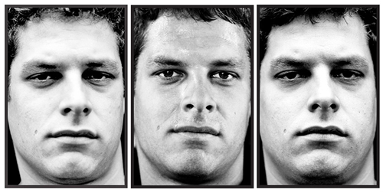
Resultados
El reconocimiento de personas es muy sensible a las condiciones de luz del lugar donde se encuentre
Necesario realizar una base de datos en el lugar donde vaya a encontrarse el dispositivo

Slide 18

Resultados
Uso de Music Player Daemon
PROBLEMA
SOLUCIÓN
Se pierde la conexión del servidor por inactividad
Se conecta y desconecta cada vez que se realiza una operación

Slide 19
Conclusiones

Slide 20
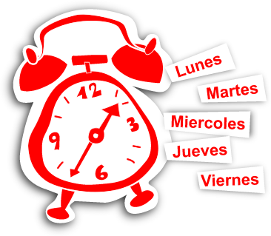
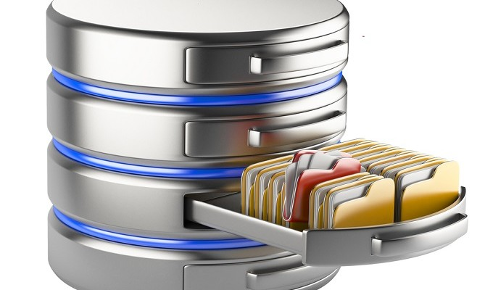
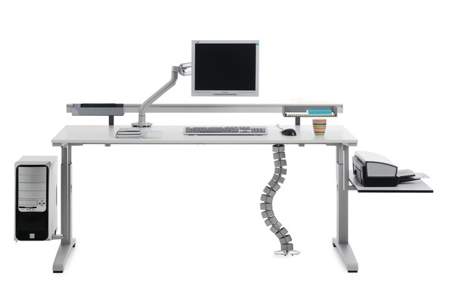
Conclusiones
Notes:
Cada cambio de lugar del dispositivo o cambio de iluminación del propio sitio donde se encuentre requiere realizar una nueva base de datos. Por lo tanto esas bases de datos estarán preparadas según el horario y el puesto de trabajo del empleado.

Slide 21
DEMO del dispositivo

Slide 22
¿Preguntas?

